Slide 1
Wykorzystanie sztucznych sieci neuronowych
do analizy obrazów
Autor: Wojciech Ozimek
Promotor: prof. dr hab. Piotr Białas

Slide 2
Plan
Założenia pracy
Jak działa sieć neuronowa
Hello world sieci neuronowych
Technologie
Zbiory danych
Pierwszy model sieci
Jak udoskonalić zbiory i modele
Co widzi sieć
Problemy
Co dalej
Kalendarz

Slide 3
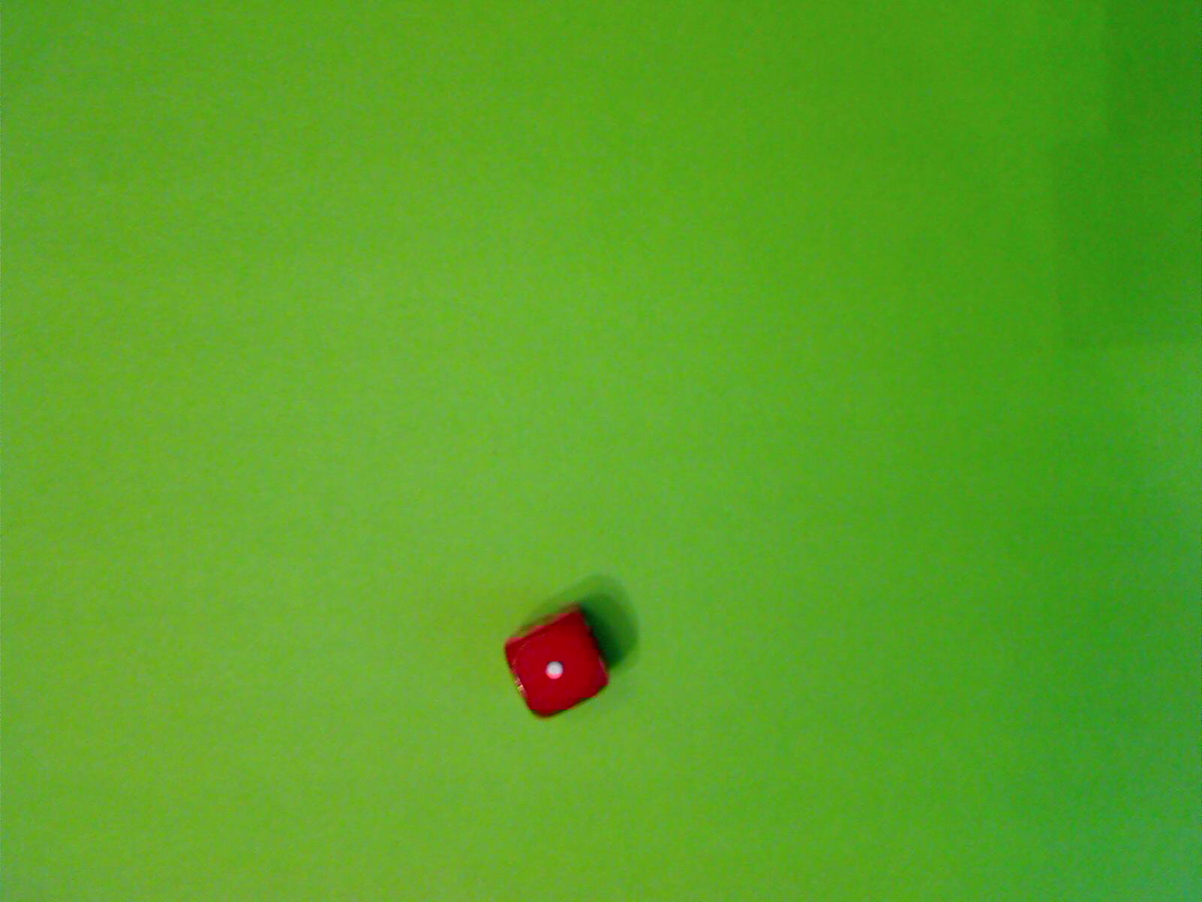
Założenia pracy
Sieć neuronowa z kamerą, rozpoznająca oczka na kostce

Slide 4
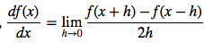
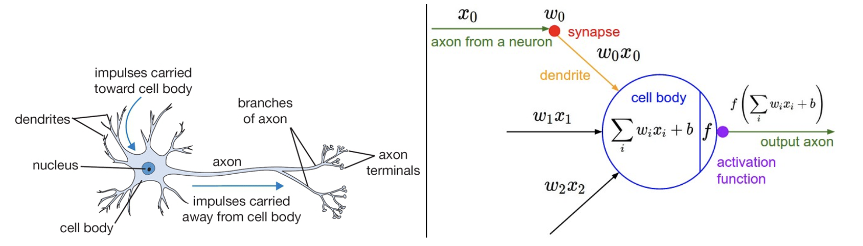
Jak działa sieć neuronowa
http://cs231n.github.io/assets/nn1/neuron.png

Slide 5
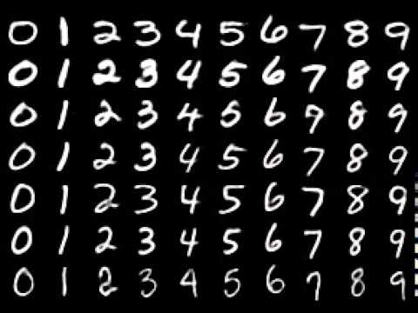
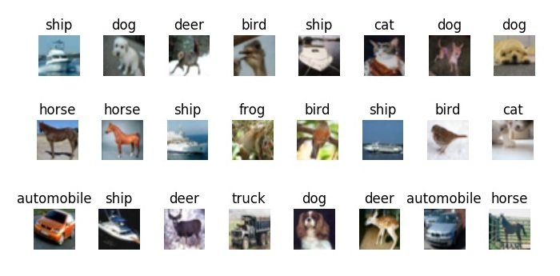
Hello world sieci neuronowych
MNIST
obrazy 28x28x1
60.000 treningowych
10.000 testowych
13% vs 87%
CIFAR 10
obrazy 32x32x3
60.000 wszystkich
10 klas
airplane, automobile, bird, cat, deer, dog, frog, horse, ship, truck

Slide 6














Technologie

Slide 7
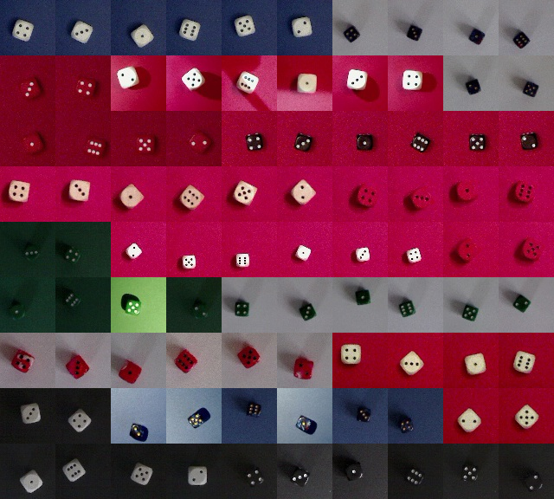
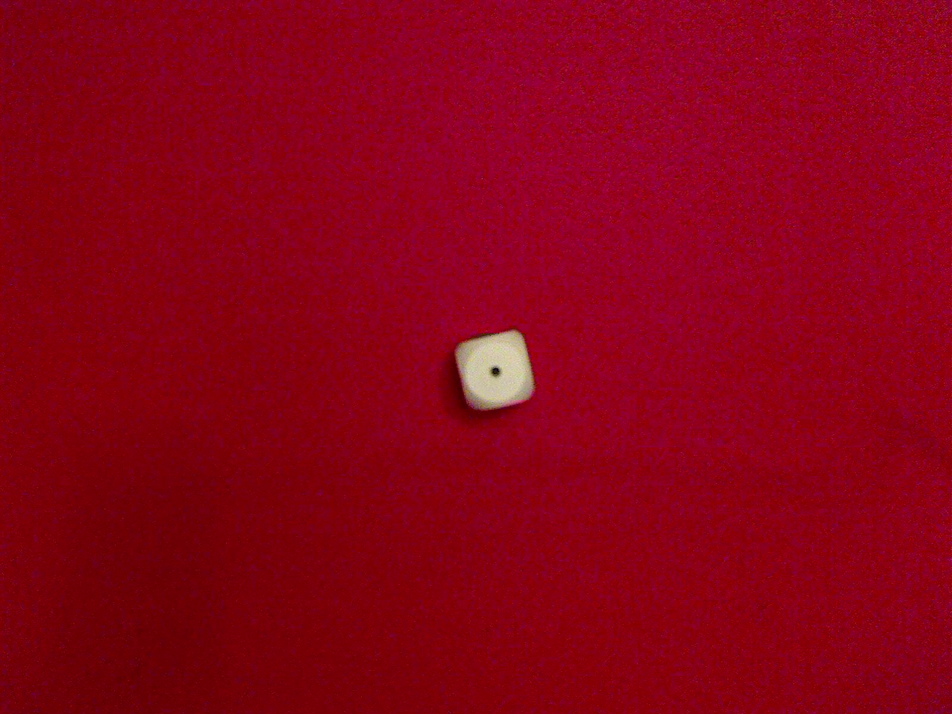
Zbiory danych
Pierwszy zbiór
Bok kości 15,5 mm
Oczko 2,5 mm
Odległość obiektywu od powierzchni 22 cm
Tło czerwone RGB(146, 0, 31)
Kostka biała RGB(219,205,179)
120 zdjęć kości, 20 zdjęć każdej ścianki
Konwersja do 64x64 piksele
7 perspektyw, obroty co 5°/15°/30°/45°
1 zdjęcie ~ 504 zdjęcia
120 zdjęć ~ 60480 zdjęć

Slide 8
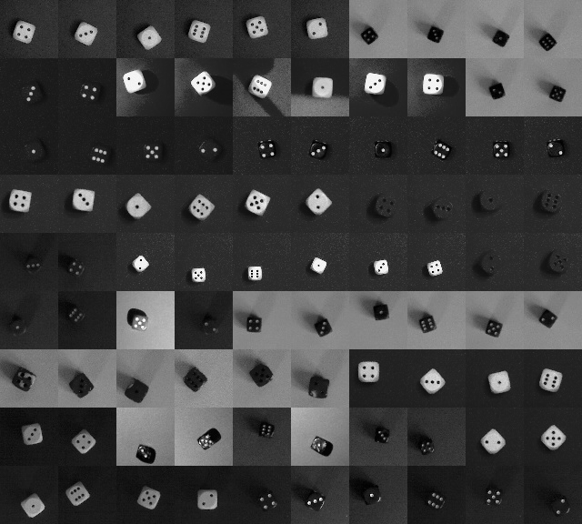
Zbiory danych
Obrazy w skali szarości:
~ 15% zysk czasu
3x zysk pamięci

Slide 9
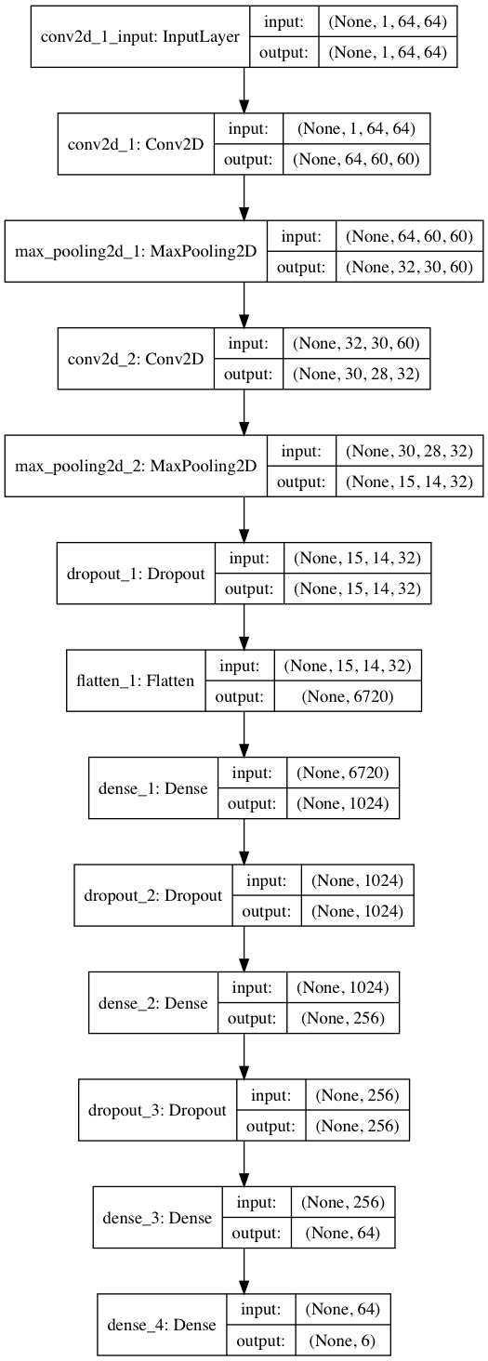
Pierwszy model
Wejście:
Trening: (48384, 1, 64, 64)
Test: (12096, 1, 64, 64)
Wyjście:
Trening: (48384, 6, 1)
Test: (12096, 6, 1)

Slide 10
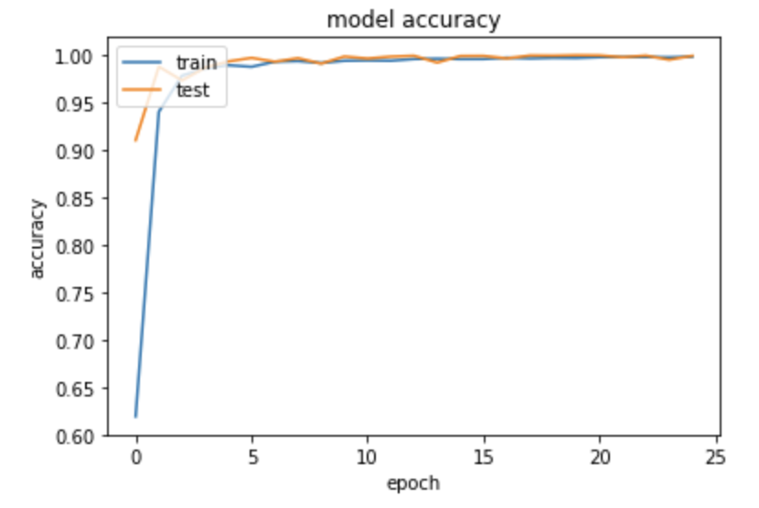
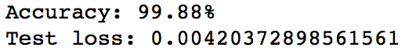
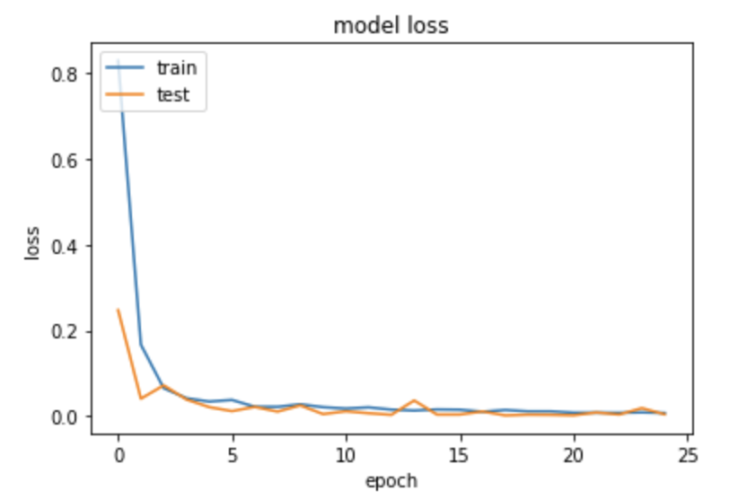
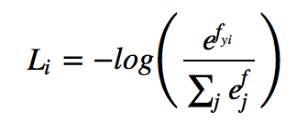
Pierwszy model
Wyniki
Skąd taki błąd?
Softmax
-log(0.167) = 1.79

Slide 11
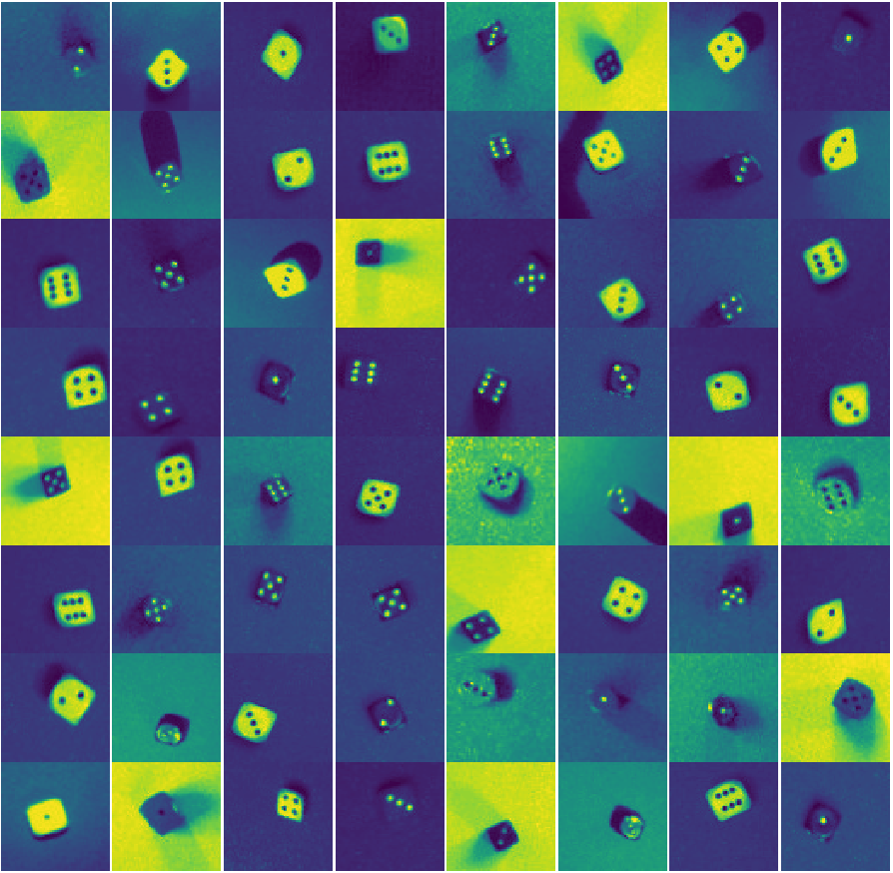
Jak udoskonalić zbiór danych
8 kości
600 zdjęć, 100 na każdą ścianę
15 zestawów kolorów tła/kości/oczek
Konwersja do 64x64 piksele
7 perspektyw
Obroty co 15°
1 zdjęcie ~ 168 zdjęć
600 zdjęć ~ 100800 zdjęć

Slide 12
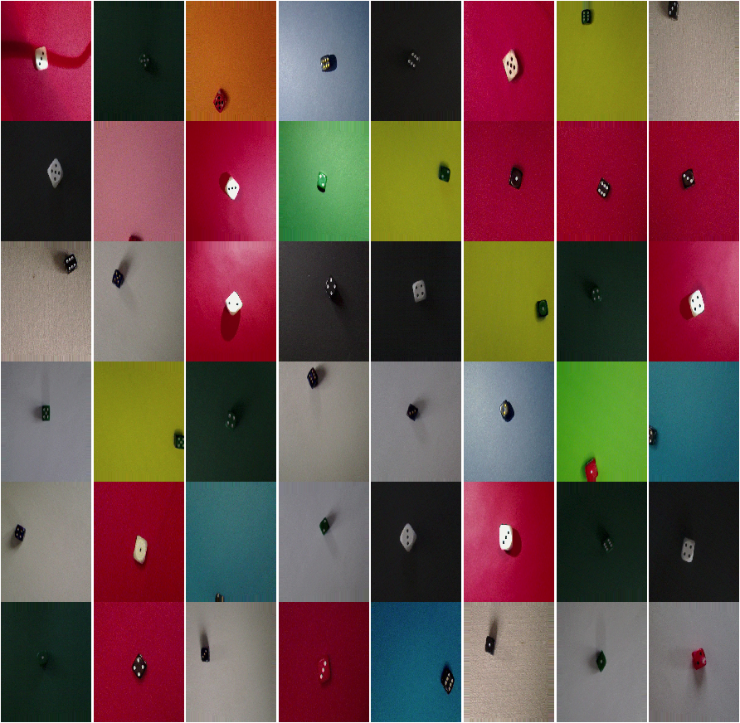
Jak udoskonalić zbiór danych
8 kości
984 zdjęcia, 164 na każdą ścianę
25 zestawów kolorów tła/kości/oczek
Konwersja do 640x320x3 piksele
7 perspektyw
Obroty co 30°
1 zdjęcie ~ 84 zdjęć
984 zdjęć ~ 70848 zdjęć

Slide 13
Jak udoskonalić model
Robić ich więcej

Slide 14
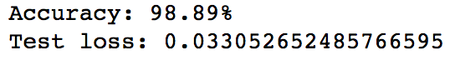
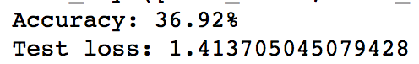
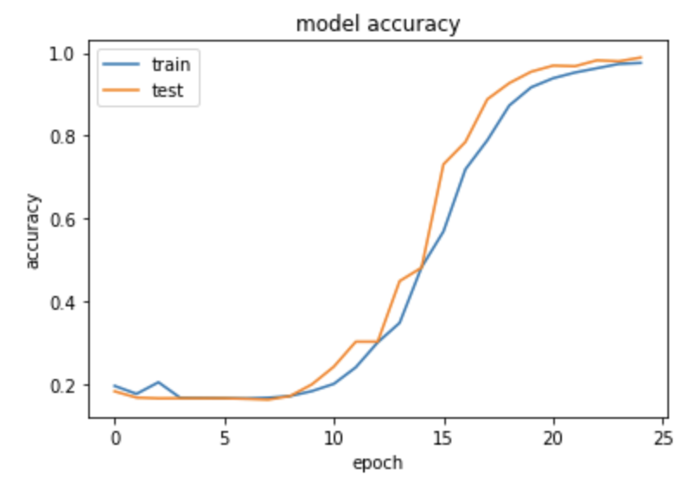
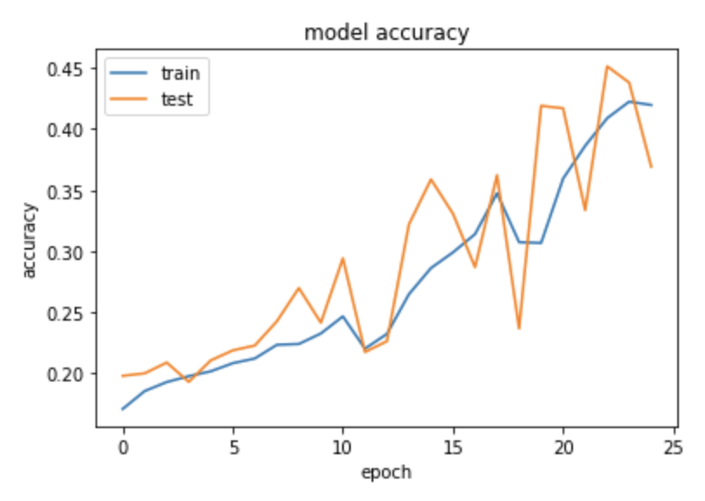
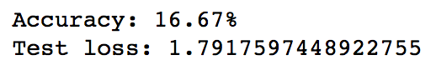
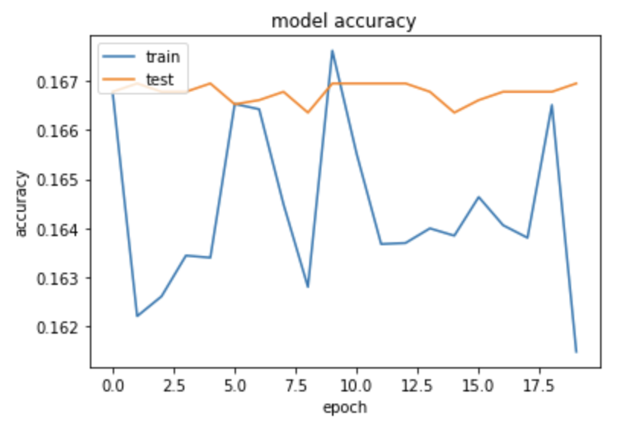
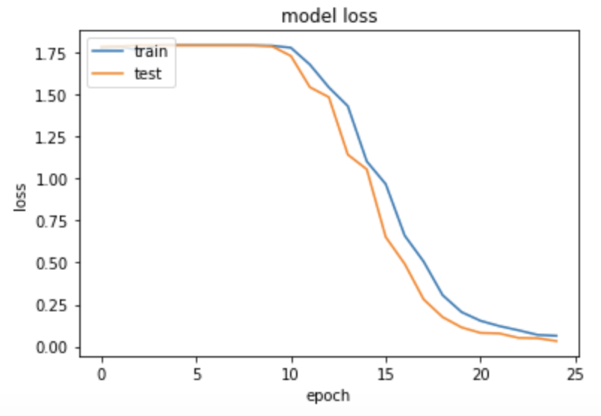
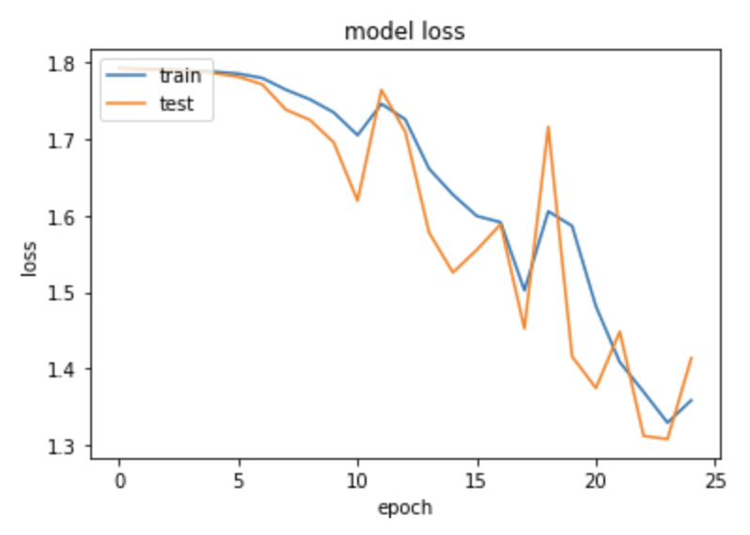
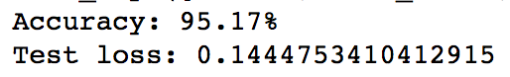
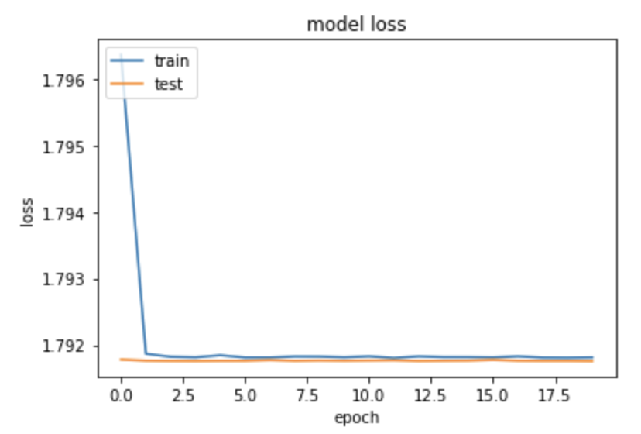
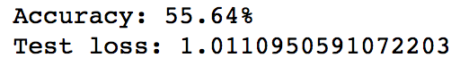
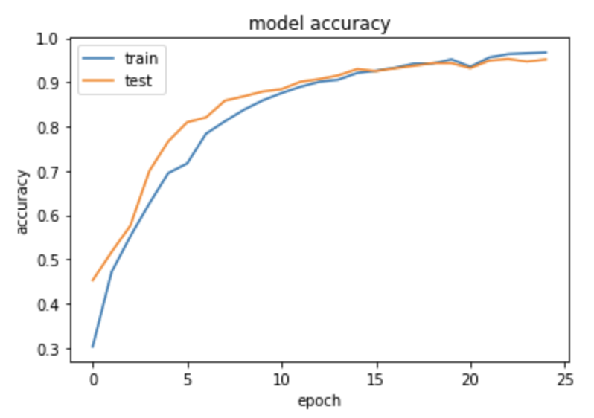
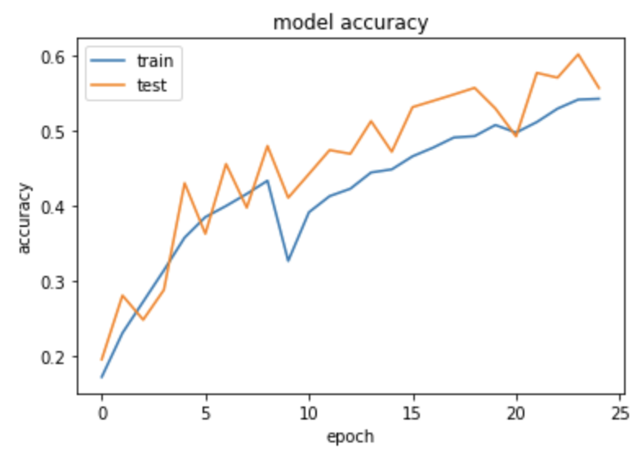
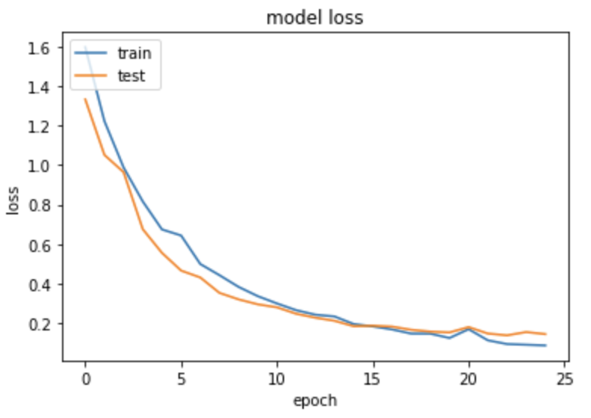
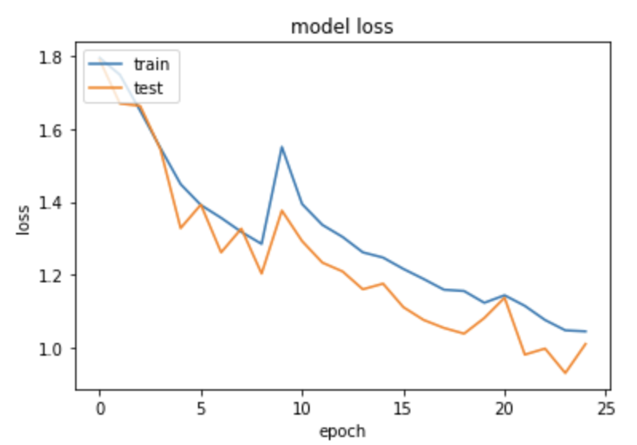
Jak udoskonalić model

Slide 15
Jak udoskonalić model
Activations, Pooling, Paddings, Strides, Dropouts, Classifiers, Optimizers, Regularizers,
ILSVRC
ImageNet Large Scale Visual Recognition Competition
AlexNet, VGG16, LeNet

Slide 16
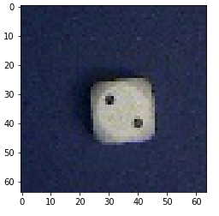
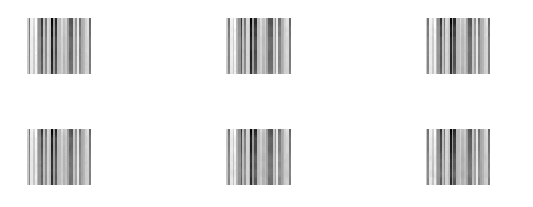
Co widzi sieć

Slide 17
Problemy
Mały batch_size
Nieróżnorodne obrazy
Konwersja obrazów
Czas uczenia się sieci
Problem pamięci
Problem ładowania obrazów do pamięci
Problem biblioteki Keras (API/Sequential)
Bariera obrazów 64x64
g
g
g
g
g
g

Slide 18
Co dalej
Dostosowywanie sieci do nauczenia się obrazów 320 x 240 (640 x 480)
Porównywanie Tensorflow, Keras, Theano, CNTK
Budowa własnej konwolucyjnej sieci neuronowej
(Julia + Knet.jl, C++, C++ z CUDA)

Slide 19
Kalendarz
Brak

